Slide 1
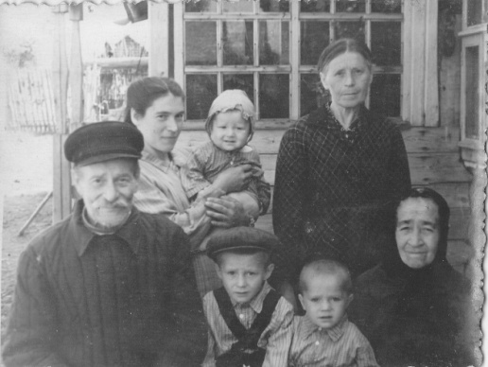
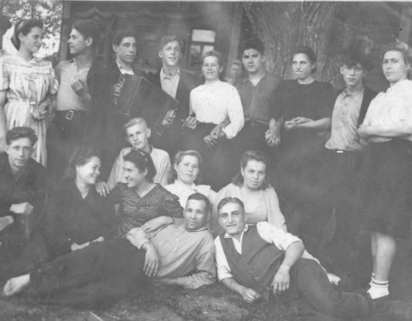
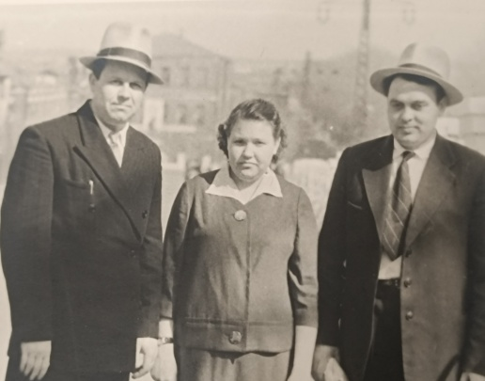
Исследовательский проект:
Генеалогическое древо
Цели исследования:
1. Составить генеалогическое древо моей семьи.
2. Выстроить картину исторических событий, свидетелями или участниками которых были члены семьи.
Задачи исследования:
1. Выявить членов моей семьи как можно глубже к корням,
отыскать их фотографии и представить в виде генеалогического древа.
2. Исследовать семейный архив, документы и фотографии.
3. Выяснить кем были мои предки, чем занимались и какие события происходили вокруг них.
4. Проанализировать всю, имеющуюся информацию и представить её в виде логического дерева.
Выполнил: ученик 3в класса
Гаврилов Александр Сергеевич
Руководитель: учитель высшей квалификационной категории
Лосенкова Светлана Борисовна
г. Пересвет, 2024 год
далее

Slide 2

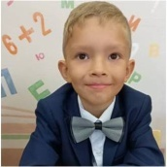
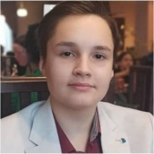
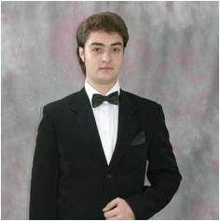
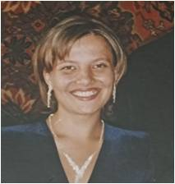
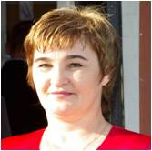
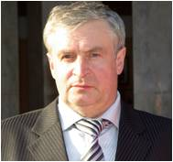
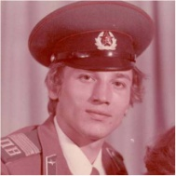
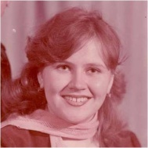
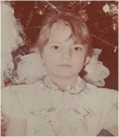
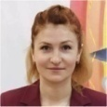
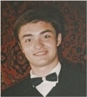
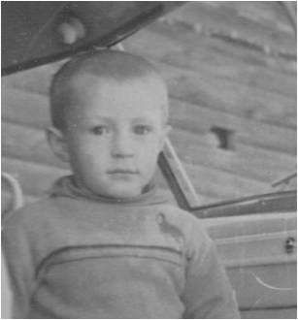
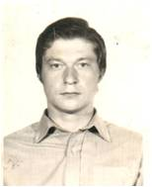
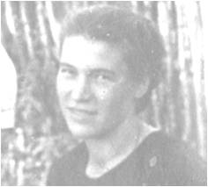
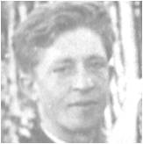
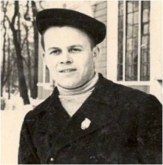
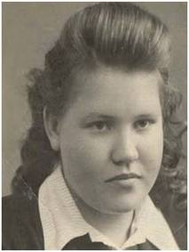
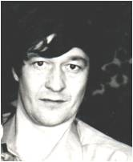
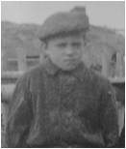
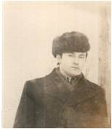
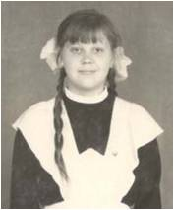
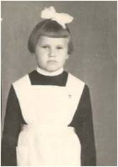
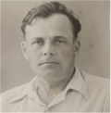
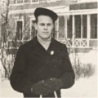
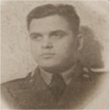
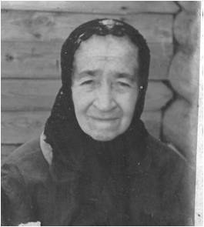
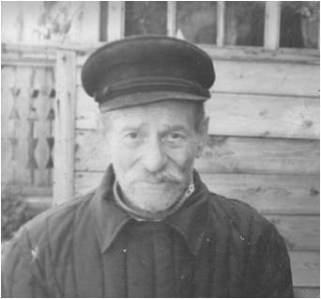
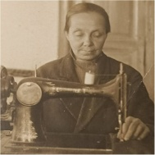
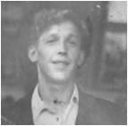
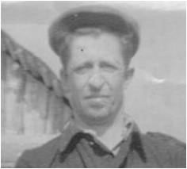
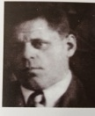
Это я и мой брат
Наши родители
Гаврилов
Александр Сергеевич
Гаврилов
Павел Сергеевич
2-ой ребёнок в семье Маклакова Сергея Михайловича.
Годы жизни: 15.08.1929 – 21.01.2004
Родилась в с. Михайло-Овсянка Куйбышевской области.
Окончила Куйбышевский планово-экономический институт. Была комсоргом института. По распределению приехала в г. Верхняя Тура Свердловской области. Несколько лет проработала экономистом на механическом заводе.
В 1953 году вышла замуж за Анкудинова Василия Тимофеевича.
Потом перешла на работу в техникум при заводе.
С 15.02.1960 по 31.08.1985 работала директором данного учреждения. Под её руководством было построено новое здание техникума, созданы новые лаборатории и технические кабинеты.
Во время войны она служила в санитарном поезде, который вывозил раненых бойцов в тыл. После войны вышла замуж за Гаврилова Павла Фёдоровича. В семье было 5-ть детей. Работала почтальоном, разносила пенсии и письма по деревням Жуклино, Новожилово, Крутец, Алексино. Работала в колхозе.
За храбрость стойкость и мужество, а также за добросовестный труд после войны Татьяна Петровна награждена орденом Отечественной войны II степени и медалями.
Ушла из жизни в 2017 году в возрасте 93-х лет.
Гаврилов
Сергей Сергеевич
Гаврилова (Березина)
Светлана Георгиевна
Дедушки и бабушки
Гаврилова
Светлана Сергеевна
Гаврилов
Сергей Сергеевич
Родился в 1881 году в небольшом уральском городке Верхняя Тура Екатеринбургской губернии (ныне Свердловская область).
Потомственный лесник. Все его деды и прадеды были лесниками. В те давние времена это была одна из самых почётных профессий. В годы правления императрицы Елизаветы Петровны (1741 - 1761) царским управляющим верхнетуринского государственного завода предку Тимофея Васильевича был жалован большой каменный дом в знак большого уважения к его профессии лесника. Этот дом простоял в отличном состоянии вплоть до 1970-х годов и всё это время принадлежал семье.
Ушёл из жизни 14.09.1938 года.
Гаврилова (Кочергина)
Татьяна Васильевна
Гаврилова
Сергей Павлович
Березин
Георгий Иванович
Анкудинова
Ирина Васильевна
Березина
Светлана Георгиевна
Прадедушки и прабабушки
Гаврилов
Сергей Павлович
Гаврилов
Валентин Павлович
Третий ребёнок в семье. Годы жизни: 28.09.1923 – 27.07.1943. Из рабочих. Окончил 6 классов, поступил учиться в училище Верхнетуринского завода 14.09.1938 г. После окончания его в 1939 г. поступил работать на завод токарем. Призван в ряды Красной армии в 1942 г., младший сержант. Командир башни 253 танкового полка 50-ой армии Брянского фронта. Награждён медалью «За отвагу». Погиб 27 июля 1943 г., захоронен в братской могиле с. Апальково, Орловской области.
Гаврилов
Николай Павлович
Гаврилов
Борис Павлович
Гаврилов
Александр Павлович
Гаврилова (Фёдорова)
Татьяна Петровна
Гаврилов
Павел Фёдорович
Анкудинов
Василий Тимофеевич
Анкудинова (Маклакова)
Анастасия Сергеевна
Анкудинова Людмила Васильевна
Анкудинова
Ирина Васильевна
Второй ребёнок в семье). Годы жизни: (1915-1942). Пропал безвести во время Великой Отечественной войны.
Прапрадедушки и прапрабабушки
Первый ребёнок в семье. Родился в д. Марёнкино Владимирской области в 1925 году. В 1944 году после учёбы в артиллерийском училище направлен на фронт в 875-ый артиллерийский самоходный полк наводчиком орудия. В марте 1945 года был контужен и получил ранение в левую руку. В госпитале встретил Победу. Награждён медалью «За Победу над Германией».
Фото отсутствует
Анкудинов
Аркадий Тимофеевич
Анкудинов
Александр Тимофеевич
Анкудинов
Василий Тимофеевич
Фото отсутствует
Фото отсутствует
Гаврилов
Александр Фёдорович
Гаврилов
Павел Фёдорович
Анкудинова
Вера Тимофеевна
Анкудинов
Алексей Тимофеевич
Анкудинов
Виктор Тимофеевич
Гаврилова
Анна
Гаврилов
Фёдор Моисеевич
Анкудинов
Тимофей Васильевич
Анкудинова (Перевозкина)
Ольга Васильевна0
далее

Slide 3
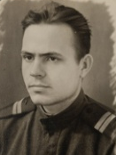
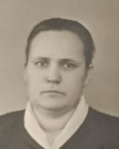
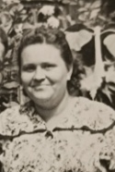


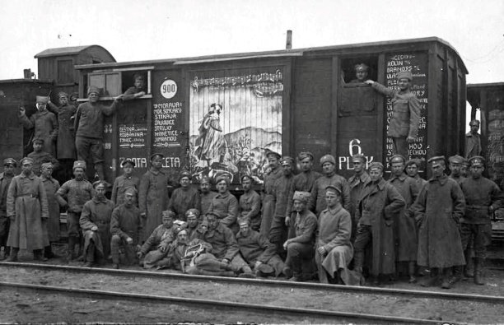
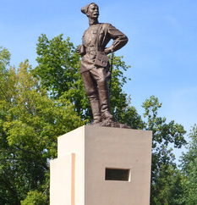
История семьи Маклаковых
Город Чапаевск
Город Чапаевск расположен в поймах рек Чапаевки и Волги. История города началась в 1909 году со строительства Самарского порохового завода. И вначале назывался посёлок Иващенково.
В 1918 п. Иващенково ненадолго захватил Чехословацкий корпус. Завод вместе м посёлком сильно пострадали. Потом Самарскую губернию отбили красные.
В 1927 году был присвоен статус города и переименован в Троцк.
В 1929 году в год 10-ой годовщины гибели В.И. Чапаева город был переименован в Чапаевск.
Маклаков
Александр Сергеевна
Маклакова
Анна Сергеевна
Маклакова
Анастасия Сергеевна
Маклакова
Нина Сергеевна
Маклаков
Сергей Михайлович
1904 - 1976
Маклакова
Дарья Ивановна
1904 - 1980
Фамилия Маклаков произошла от прозвища маклак. В словаре В.И. Даля маклак – посредник при продаже и купле; кулак, барышник. В нашем случае видимо «кулак», так как после Октябрьской революции 1917 года семью раскулачили, т.е. забрали лошадь, корову, 2-х поросят и кур. Начался голод и Глава семьи увёз всех на Украину в Макеевку, где работал шахтёром.
Через несколько лет вернулись в Поволжье и поселились в г. Чапаевске.
Все дети получили высшее образование и разъехались по разным регионам Советского союза:
Анна Сергеевна (швея) – осталась в Чапаевске;
Анастасия Сергеевна (экономист) – на Урал в г. Верхняя Тура.
Нина Сергеевна (стоматолог) – в Узбекистан г. Навои.
Александр Сергеевич (инженер) – на Урал в г. Нижняя Салда.
Чехославацкий корпус на ж/д станции Иващенково
Чапаев Василий Иванович – участник Первой мировой и гражданской войн, начальник дивизии в Красной армии. Кавалер трёх Георгиевских крестов и Георгиевской медали. Кавалер ордена Красного Знамени
назад

Slide 4
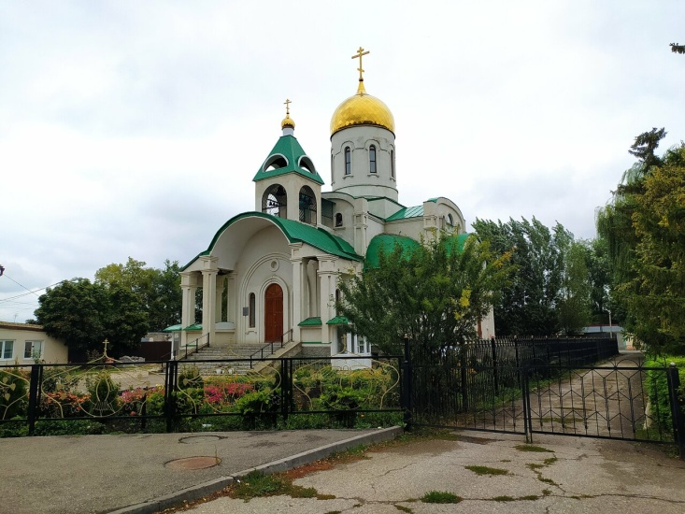
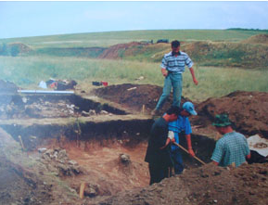
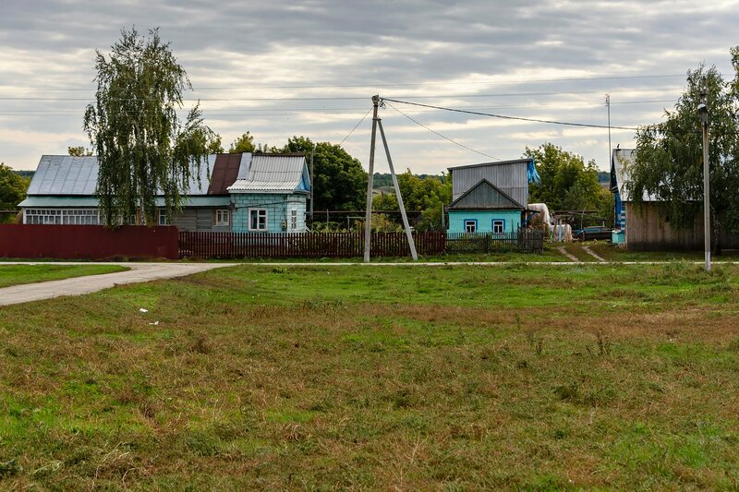
Село Михайло-Овсянка Пестравского района Самарской области
В 1785 году царица Екатерина II своим указом разрешила иностранцам и государственным крестьянам переселяться на свободные земли от Самары на юг. Так потянулись на берега реки Овсянки первые землепроходцы.
В названии села присутствует название реки и самое популярное мужское имя в селе.
Церковь Николая Чудотворца построена в 1889 году. Именно в этой церкви хранится метрическая записи о рождении Анкудиновой Анастасии Сергеевны.
Поселение – важнейший памятник археологии. В процессе раскопок 1971 – 2000 гг. было обнаружено место добычи и обогащения медной руды в эпоху бронзы во II тысячелетии до н.э.
Вид на село
назад

Slide 5
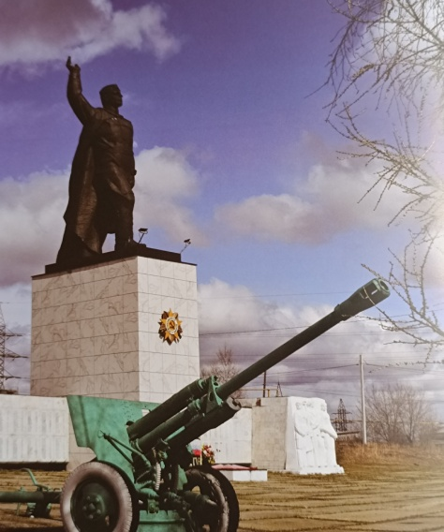
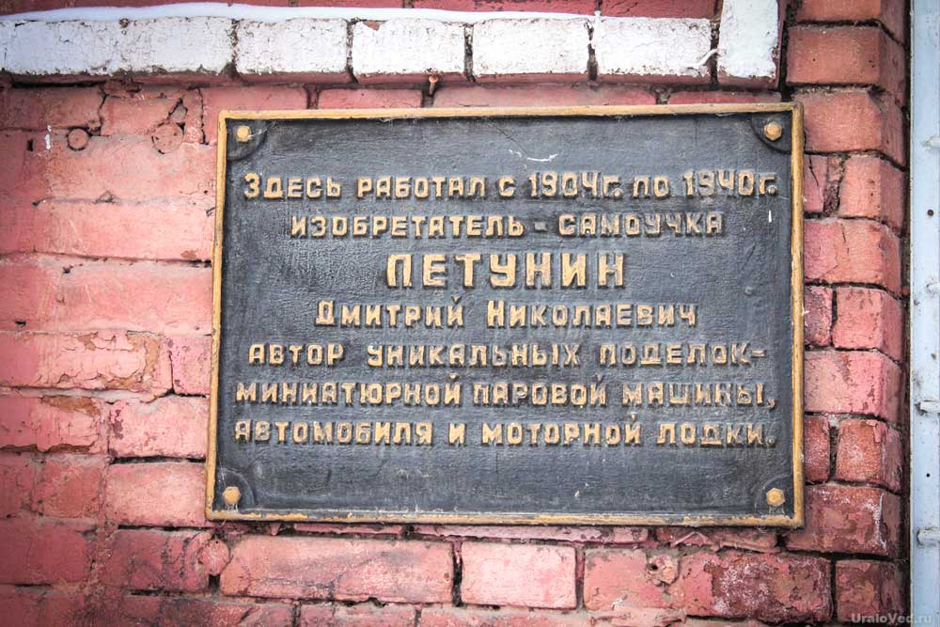
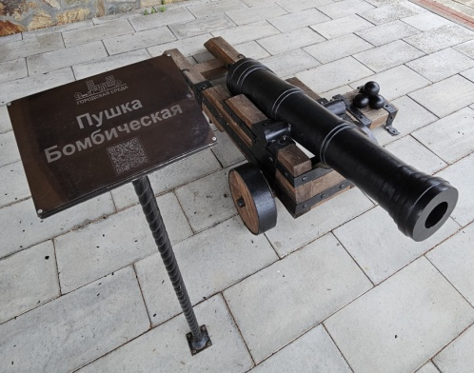
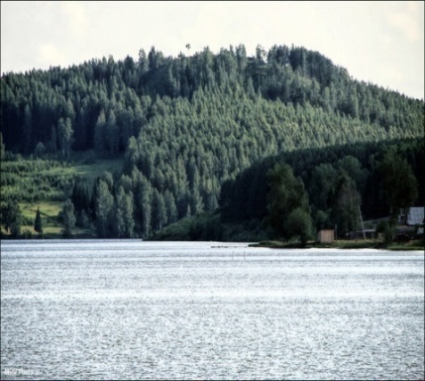
Городской округ Верхняя тура
Город основан на берегу реки Туры в 1735 году в связи со строительством чугунолитейного и железоделательного завода на открытых двух богатейших месторождений железных руд на горе Благодать. Завод выпускал военную продукцию: пушки, пушечные ядра, картеч, штыковое железо, различные боеприпасы, якоря и оснастку для флота.
С 1909 года завод переведен на изготовление снарядов. По сей день завод выпускает военную продукцию.
Памятник воинам – верхнетуринцам, погибшим в годы Великой Отечественной войны. Здесь высечены, в том числе, имена Анкудиновых Виктора Тимофеевича и Алексея Тимофеевича
Чугунная плита говорит о талантливом изобретателе – самоучке Дмитрии Николаевиче Пятунине. Получив 2 класса образования стал старшим конструктором завода. Он смастерил паровую машину, которая выставлялась в 1900 году на всемирной выставке в Париже. Она была настолько маленькой, что входила под наперсток. В котел парового двигателя помещались три капли воды, а маховик вращался со скоростью 3000 оборотов в минуту. Весь механизм весил 4,8 граммов
Сопка Ермака. – одна из самых интересных достопримечательностей Верхней Туры.
Названа в честь Ермака Тимофеевича, покорителя Сибири. На самой ее вершине есть шахта, уходящая вертикально вниз. По легенде, он делал здесь остановку по пути в Сибирь и, конечно же, спрятал клад. Таинственные легенды о кладе Ермака и загадочных подземельях уже давно не дают покоя любителям непознанного.
Пушка бомбическая, отлитая в 1852 году. Она могла послать бомбу более 23-х кг на расстояние 2 км.
назад

Slide 6
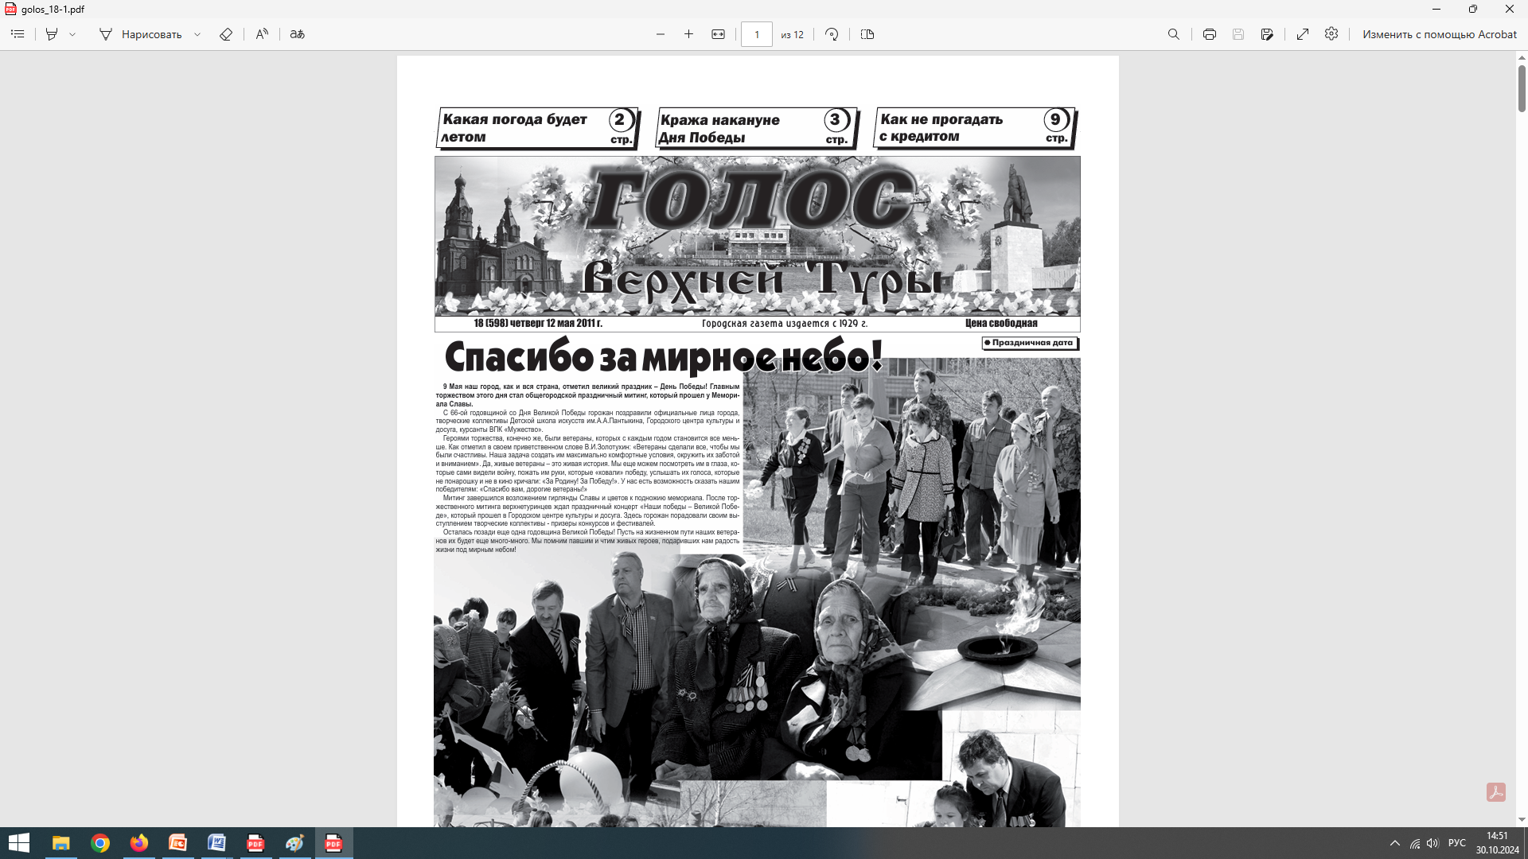
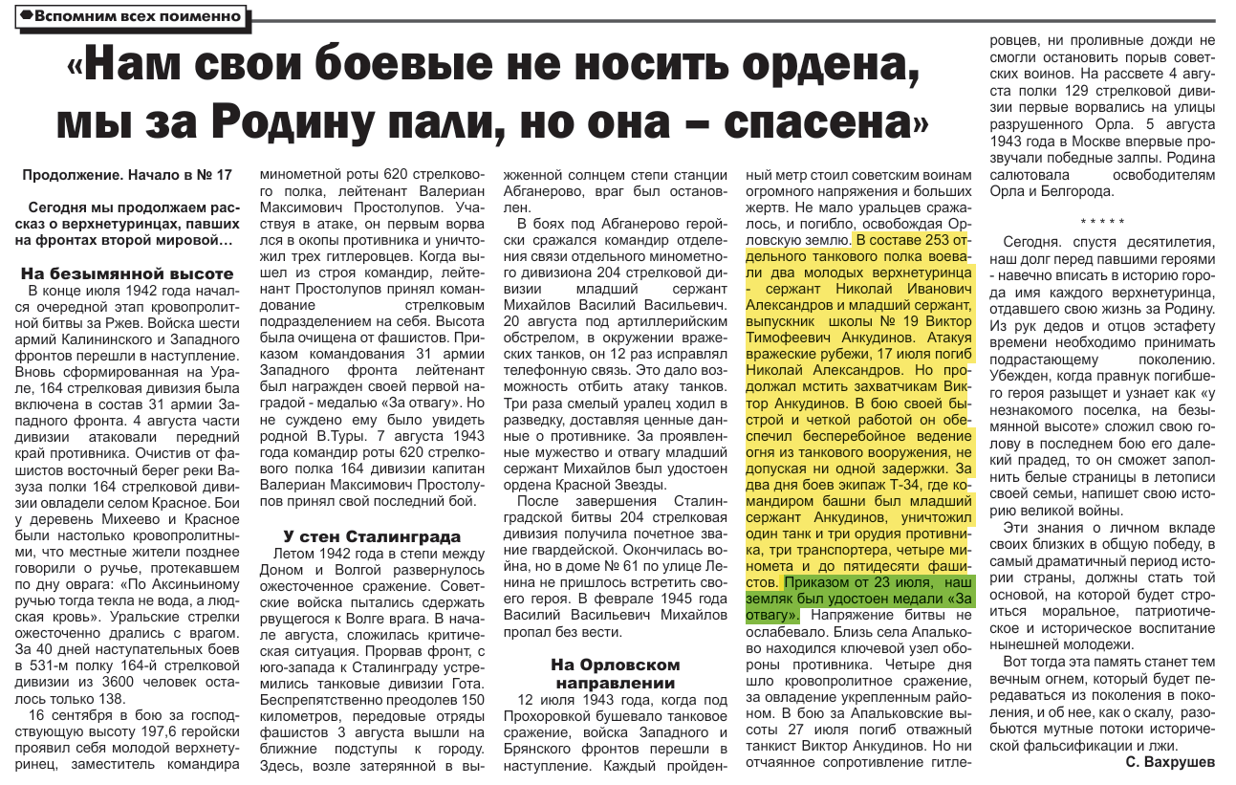
Награждён медалью «За отвагу»
назад

Slide 7
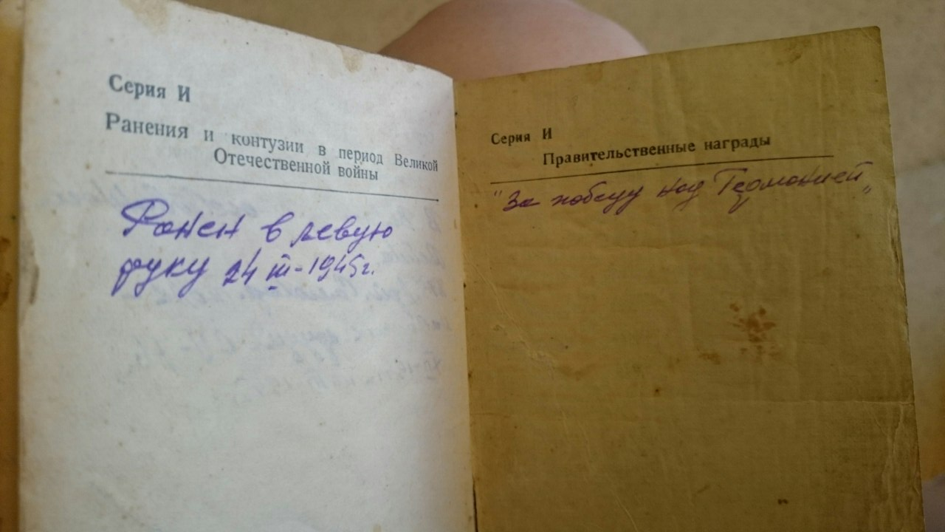
Запись в военном билете Гаврилова Павла Фёдоровича
назад

Slide 8


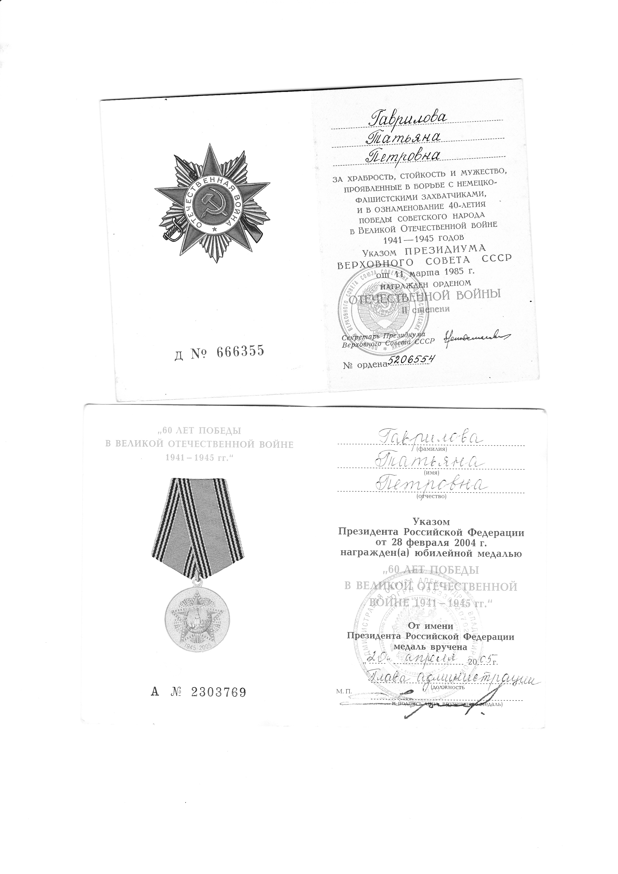





Награды Гавриловой Татьяны Петровны
орден Отечественной войны II степени
Медаль Жукова
Знак «Фронтовик 1941 – 1945»
медаль «50 лет Победы в Великой Отечественной войне 1941 – 1945 гг.»
медаль «60 лет Победы в Великой Отечественной войне 1941 – 1945 гг.»
медаль «65 лет Победы в Великой Отечественной войне 1941 – 1945 гг.»
Медаль «70 лет вооружённых сил СССР»
Медаль «60 лет освобождения республики Беларусь»
Медаль «Ветеран труда»
назад

Slide 9
Спасибо за внимание

